Slide 1


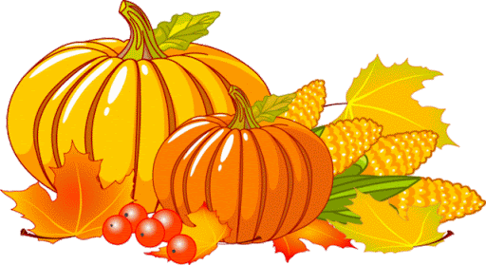

Slide 2
Україну не можна уявити без гарбузів. Збір врожаю у нашій країні закінчується саме збором цих чудових овочів. Тому гарбуз – один з найголовнішим символів осені.

Slide 3
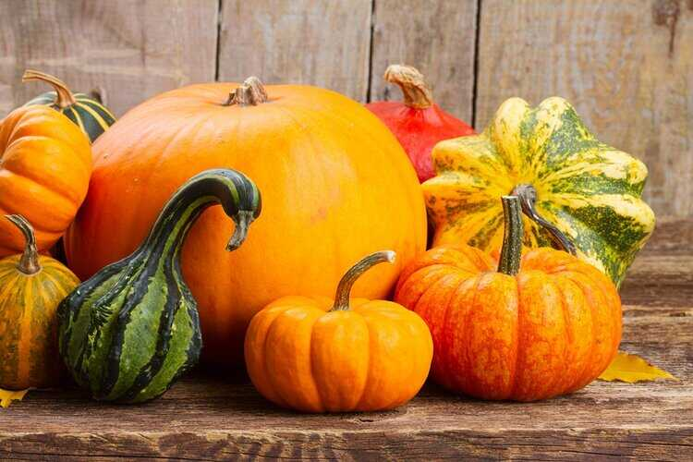

Slide 4
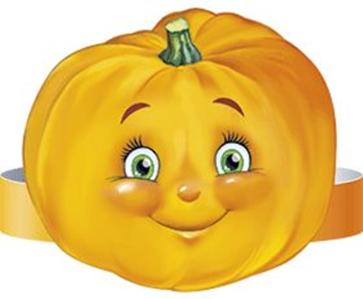
І хоча народився гарбуз
у далекій Мексиці, і назва
в нього також іноземного походження, його дуже люблять в Україні та давно вважають
«своїм».

Slide 5
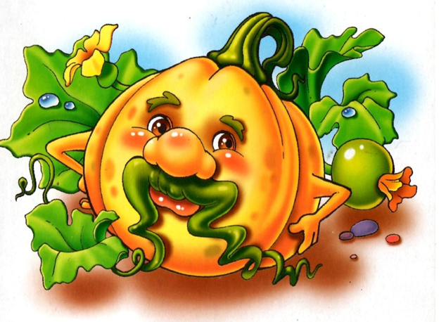
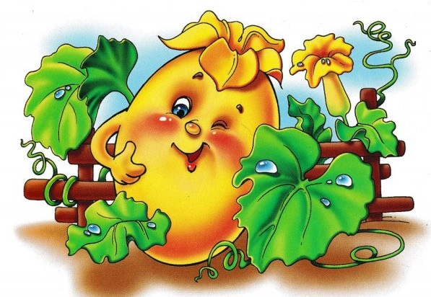
У народі співали «Ходить гарбуз по городу і питається свого роду….»

Slide 6
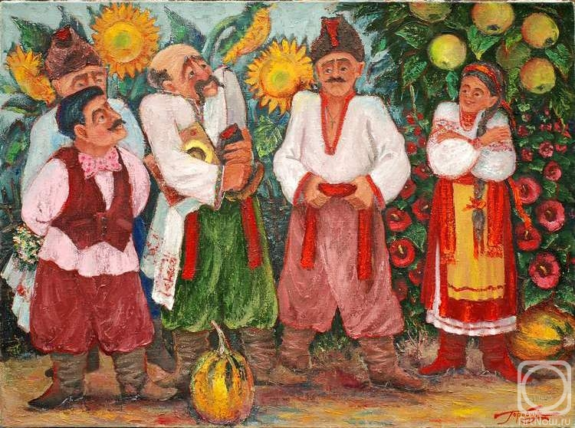
Гарбуза давали нареченому, який був небажаним.

Slide 7
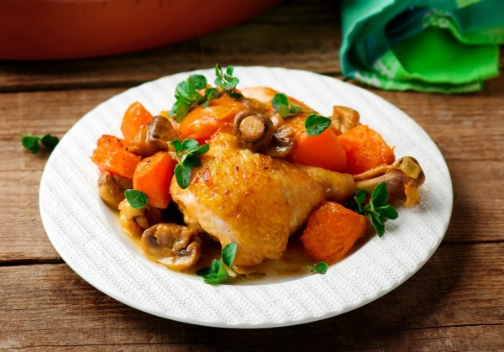
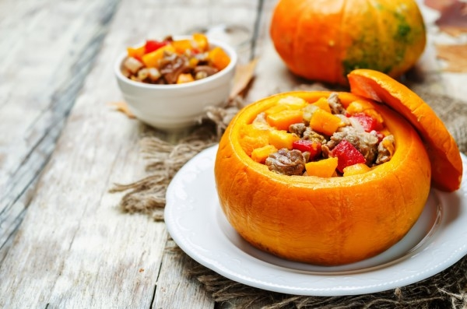
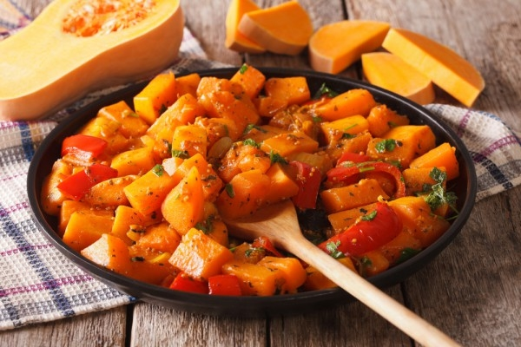
А скільки страв готували
з гарбуза!

Slide 8
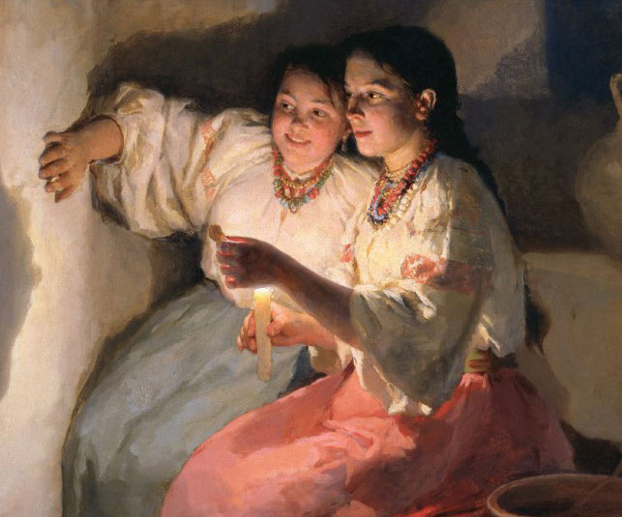
Український етнограф Олександр Курочкін пов’язує гарбуз зі святом Андрія, що припадає
на 30 листопада.

Slide 9
«У подільських селах із святом Андрія був пов’язаний звичай виготовлення гарбузових масок. Освітлені зсередини свічкою (пізніше – ліхтариком) у темряві вони нагадували людський череп. Зазвичай хлопці лякали ними дівчат «на порі»».

Slide 10
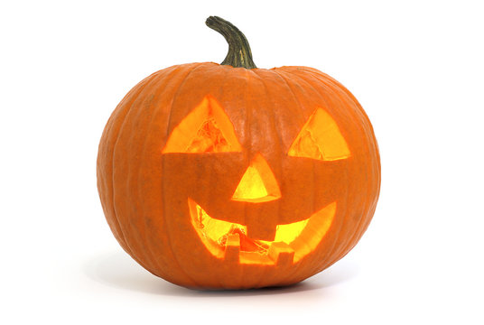
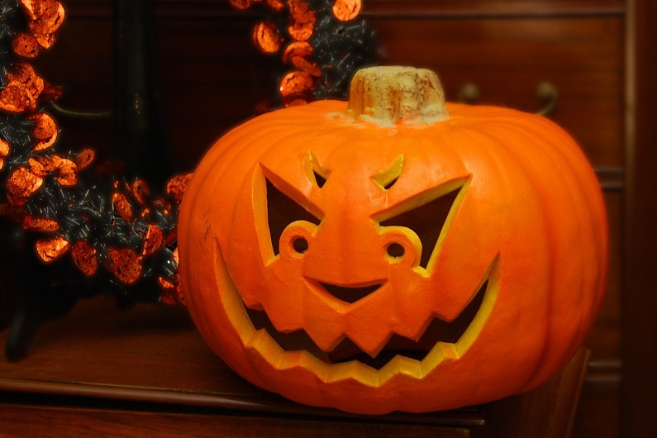

Slide 11
Із святом гарбуза!

Slide 12
ДЖЕРЕЛА
https://xn--80ablbaanka7beun6ae4de9e.xn--p1ai/raznye-fony/387.html
https://stolychno.news/novyny/khellovin-velesova-nich-a-harbuz-ukrainska-tradytsiia/
https://volshebnaya-eda.ru/product/osennii-tykvy/
https://1news.com.ua/tsikave/yak-zrobyty-garbuz-na-hellovin-svoyimy-rukamy-tsikavi-ideyi.html
https://t4.ftcdn.net/jpg/01/23/59/43/360_F_123594324_Q0ptz8PCY58SrzZCD6qtz4Bg1R2qS1pi.jpg
http://doskoluzradisty.blogspot.com/2016/09/blog-post.html
http://www.kam.gov.ua/ua
https://www.pinterest.com/krivulya1983/%D0%BE%D0%B2%D0%BE%D1%89%D0%B8-%D0%B8-%D1%84%D1%80%D1%83%D0%BA%D1%82%D1%8B/
http://prolisok-hust.dytsadok.org.ua/u-sviti-muziki-10-25-30-11-02-2020/
https://sverediuk.com.ua/zhivopis-ivana-gorobchuka/
https://ivona.ua/kulinarija/sovety/5391929-osinni-stravi-z-garbuza-top-5-receptiv
https://traditions.in.ua/kalendarni-sviata/zymovyi-tsykl/261-13-grudnia-vorozhinnia-gadannia-ta-zbytky-na-andriia

